Slide 1
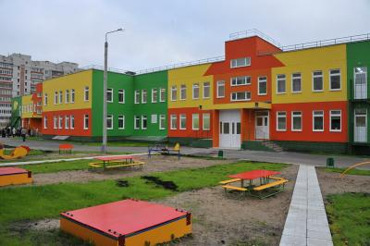
МБДОУ «Детский сад №1 «Маленькая страна» города Новочебоксарска Чувашской Республики
СЕМИНАР
ДЛЯ РУКОВОДИТЕЛЕЙ ДОШКОЛЬНЫХ ОБРАЗОВАТЕЛЬНЫХ ОРГАНИЗАЦИЙ
«Использование инновационных форм, методов и технологий в работе с детьми дошкольного возраста»

Slide 2
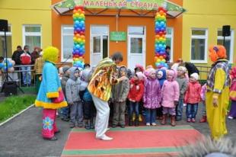
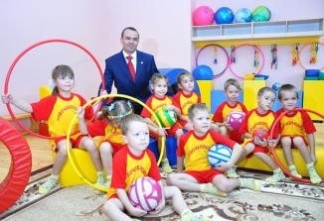
МБДОУ «Детский сад №1 «Маленькая страна» города Новочебоксарска Чувашской Республики открылось 27 сентября 2012 года
На сегодняшний день дошкольное учреждение посещает 311 воспитанников
Функционирует 12 групп:
2 – для детей раннего возраста
10 – для детей дошкольного возраста

Slide 3
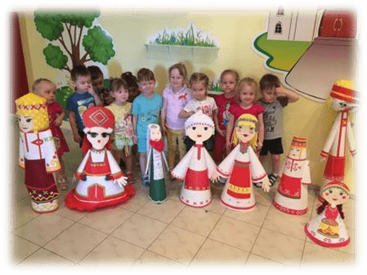
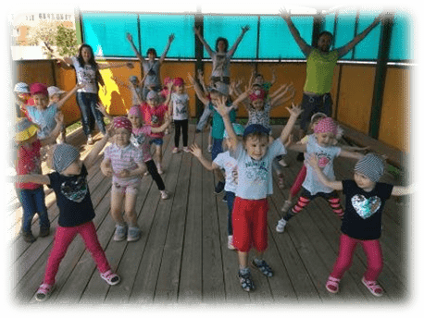
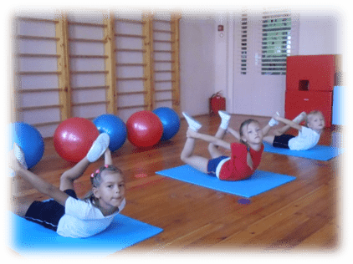
С целью развития индивидуальных и творческих способностей дошкольников в нашем учреждении реализуются различные федеральные, республиканские, муниципальные и инновационные проекты нашего учреждения.
Проекты реализуются в каждой дошкольной группе.

Slide 4
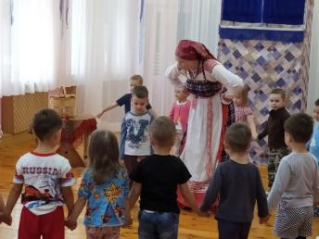
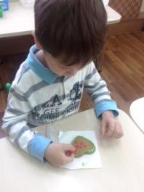
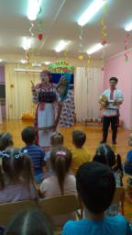
Реализация интерактивной программы по праздникам народного календаря
«Круглый год»
Реализуется в средних группах «Пчелка» и «Колобок»
Дети в интересной игровой форме получают знания, умения и навыки, знакомятся с обрядами и праздниками народного календаря, музыкальными инструментами, с музыкально-поэтическим фольклором. Ребята посмотрят уникальное представление театра Петрушки, появившегося в России в начале 18 века. А в практической части ребята делают различные народные поделки.

Slide 5
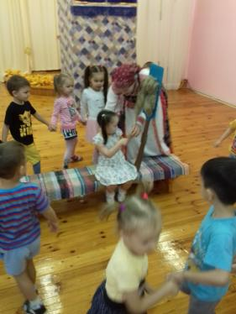
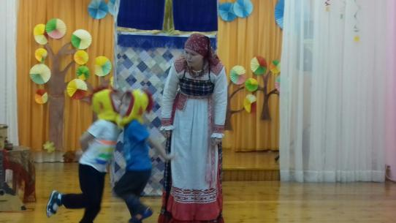
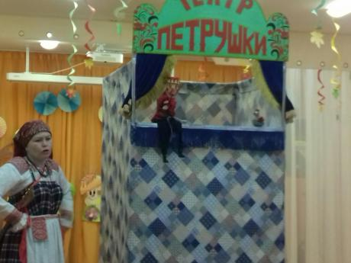
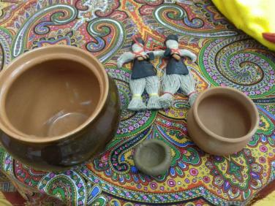

Slide 6
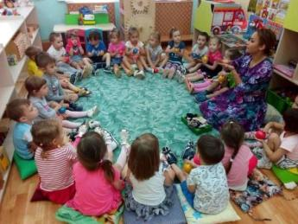
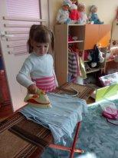
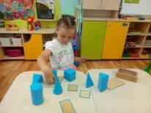
Внедрение элементов
Монтессори-среды
Реализуется в старшей группе «Кузнечик»
Цель - создание наилучших условий для благополучия детей, позволяющих им раскрыть свой природный потенциал и адаптироваться к условиям жизни в современном обществе.
Задачи:
- предоставление равных возможностей для полноценного развития каждого ребенка;
- развитие физических, интеллектуальных, нравственных, эстетических, творческих способностей детей, их стремление к саморазвитию;
- поддержка и развитие детской инициативности и самостоятельности в познавательной, коммуникативной и творческой деятельности;
- формирование общей культуры воспитанников, прежде всего – культуры доброжелательных и уважительных отношений между людьми

Slide 7
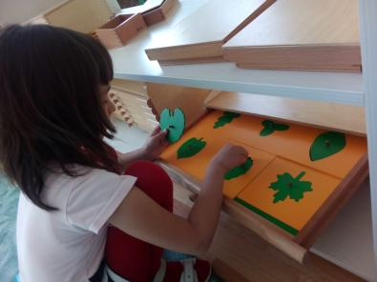
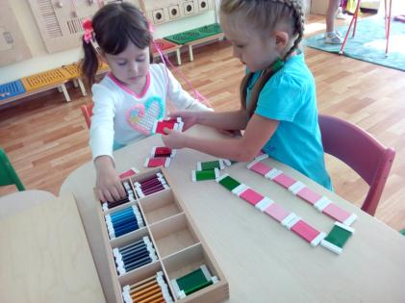
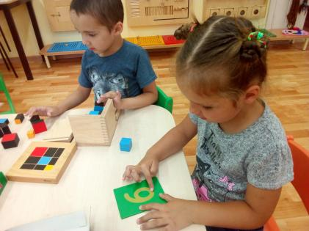

Slide 8
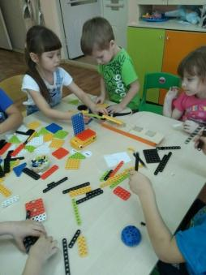
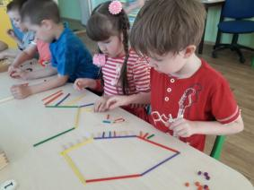
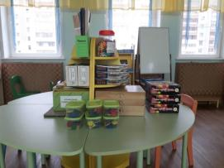
Республиканский проект по реализации программы
«От Фребеля до робота»
реализуется в подготовительной к школе группе «Пукане»
Цель проекта - разработка системы формирования у детей предпосылок готовности к изучению технических наук средствами игрового оборудования в соответствии с ФГОС дошкольного образования
Задачи:
- Создание в образовательном пространстве ДОУ предметную игровую техносреду
- Формирование основ технической грамотности воспитанников
- Развитие технических и конструктивных умений
- Освоение детьми начального опыта работы с отдельными техническими объектами

Slide 9
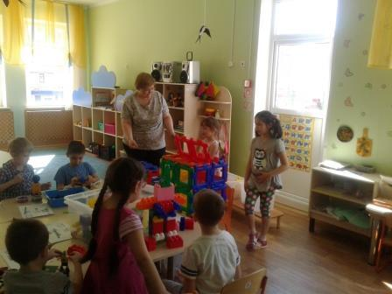
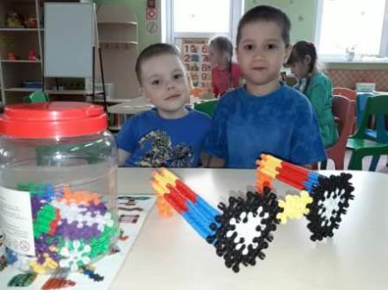

Slide 10
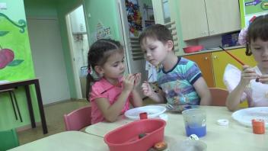
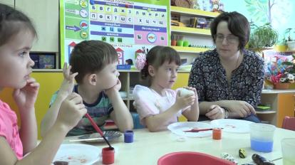
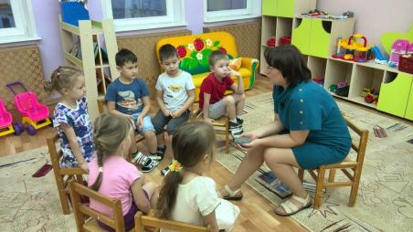
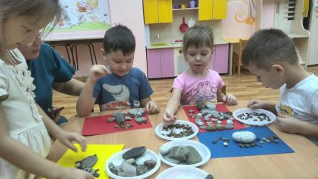
Инновационный проект по литотерапии
В 2018-2019 году реализовывался в старшей группе «Теремок», в новом учебном году – в старшей группе «Земляничка»
Цель: развитие эмоционально-волевой сферы детей старшего дошкольного возраста средствами литотерапии.
В соответствии с этой целью формируются задачи:
· создание условий для проявления и закрепления конструктивных эмоционально-личностных качеств, положительного эмоционального фона;
· формирование произвольности в условиях коллективной деятельности, умения детей до конца выслушивать мнения оппонентов и соблюдать правила поведения на занятии;
· создание условий для снятия тревожности, проявлений агрессивности и страхов;
· развитие у детей связной речи и познавательных процессов (внимание, воображение, восприятие зрительное - визуальное, слухое - аудиальное, ощущение - кинестетическое).

Slide 11
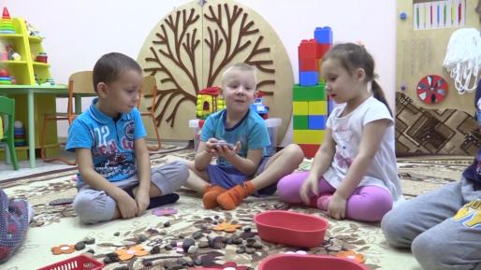
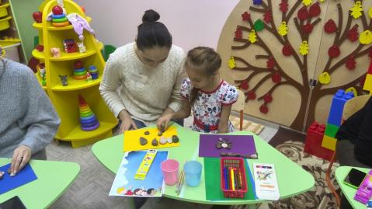
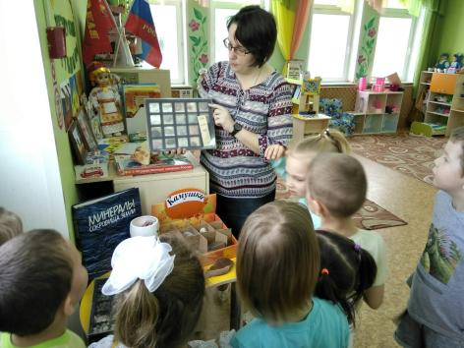
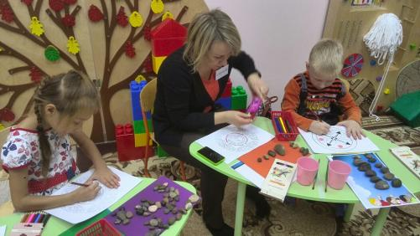

Slide 12
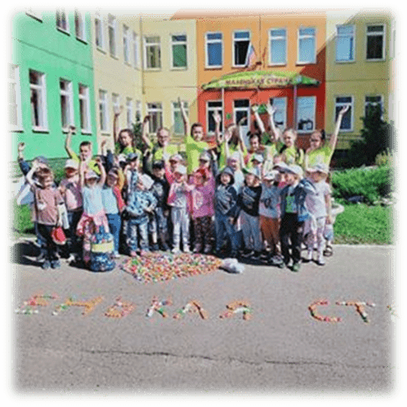
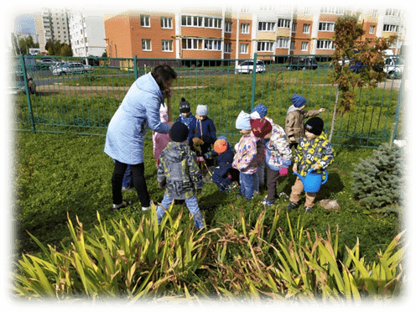
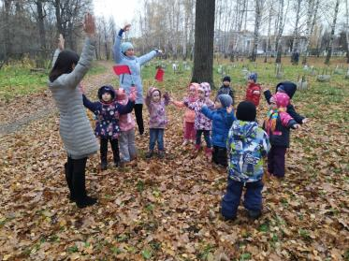
Инновационный проект по экологическому образованию «Эколята»
Реализуется в средней группе «Колокольчик»
Цель: формирование начал экологической культуры: правильного отношения ребенка к природе, его окружающей, к себе и людям как к части природы, к вещам и материалам природного происхождения, которыми он пользуется

Slide 13
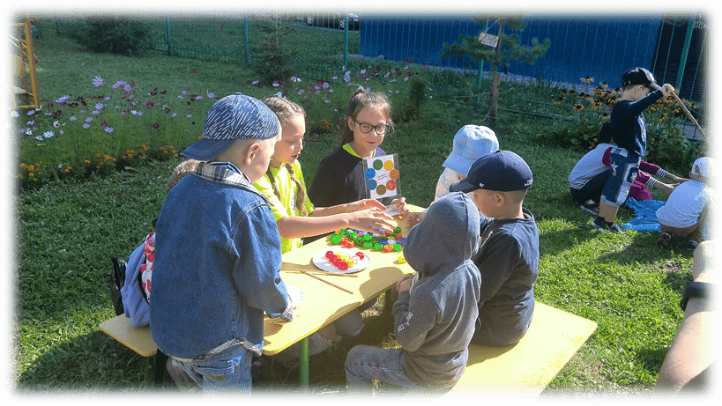
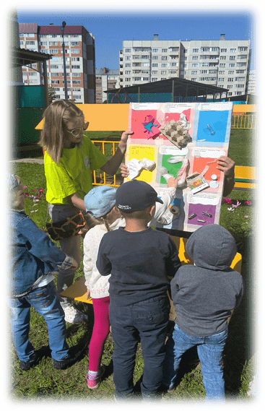
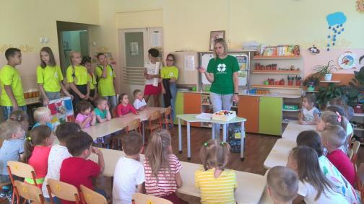
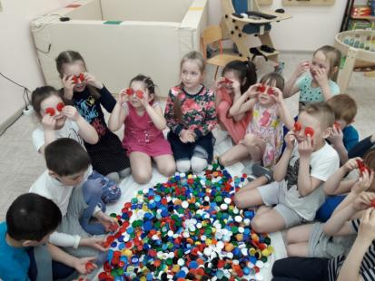

Slide 14
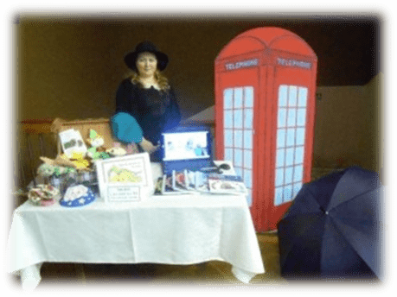
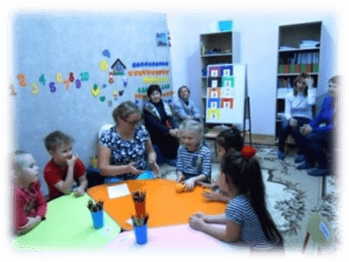
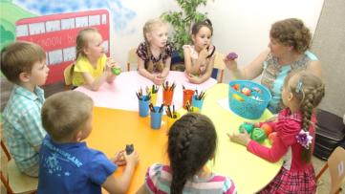
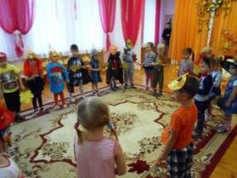
Инновационный проект по развитию в билингвальной среде
Реализуется в младшей группе «Морячок»
Цель программы: развитие детей средствами иностранного языка в процессе практического овладения им как инструментом общения, формирование умений и навыков общения в ходе различных видов детской деятельности.
Задачи:
• приобщить ребенка к самостоятельному решению коммуникативных задач на английском языке в рамках изученной тематики;
• расширять кругозор воспитанников; формировать мотивацию к познанию и творчеству;
• ознакомить с культурой, традициями и обычаями страны изучаемого языка;
• воспитывать уважение к образу жизни людей страны изучаемого языка в процессе ознакомления с их культурой, традициями и обычаями.

Slide 15
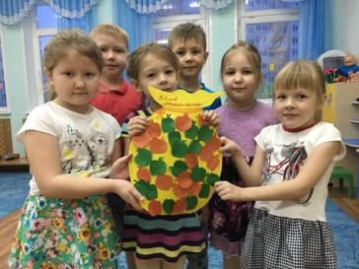
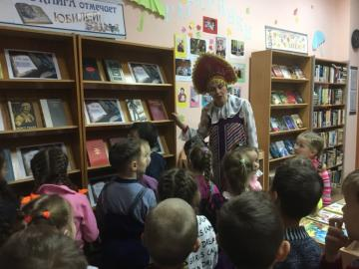
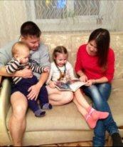
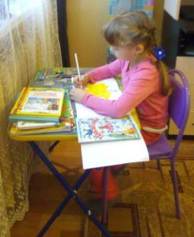
Городской библиотерапевтический проект «Подарите детям чтения доброго»
Реализуется в подготовительных к школе группах «Теремок» и «Пукане»
Цель - Создать, посредством произведений детской художественной литературы и библиотерапевтических инструментов психолого-педагогического сопровождения, образовательную модель, способствующую развитию личностного потенциала воспитанников, формированию устойчивых ценностных представлений о взаимоотношениях в социальном мире, расширению их социального опыта.

Slide 16
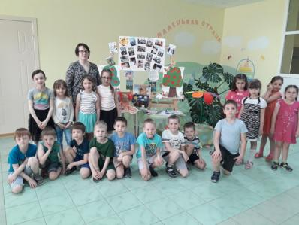
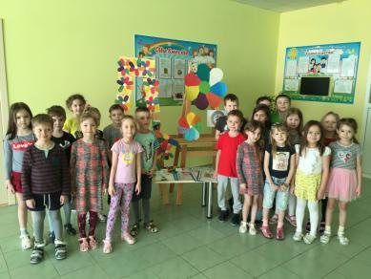
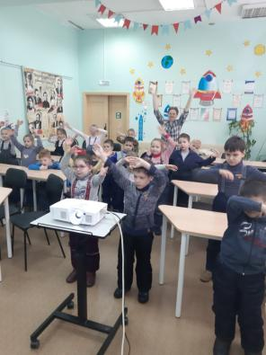

Slide 17
Консультационный пункт
«Семье и детям»
На безе МБДОУ «Детский сад №1 «Маленькая страна» функционирует консультационный пункт «Семье и детям», который оказывает консультационную, методическую, психолого-педагогическую помощь семьям воспитанников, которые не посещают дошкольные учреждения, в том числе с детьми-инвалидами.
Помощь оказываю специалисты: педагог-психолог, медицинская сестра, инструктор по плаванию и физической культуре, старший воспитатель.
В 2017 году дошкольное учреждение выиграло федеральный грант на модернизацию предметно-развивающей среды и материальной базы, в том числе для детей инвалидов в размере 4,5 млн. рублей.

